Slide 1
Regione del Veneto - Direzione Agroambiente Caccia e Pesca
PO Gestione Attività Organismo Intermedio AdG FEAMP
INCONTRO FORMATIVO P.O. FEAMP 2014-2020
6 GIUGNO 2019
Palazzo del Gazzettino - Via Torino 110
Sala Rosa

Slide 2

COMUNICAZIONE DI AMMISSIONE A FINANZIAMENTO E QUADRO ECONOMICO-FINANZIARIO
Indicazione del Decreto dirigenziale che approva la graduatoria con posizione conseguita;
l’importo della spesa ammissibile (suddiviso in quota Ue/FdR/Regione) come da quadro economico riportato nell’Allegato A;
attribuzione del codice identificativo FEAMP e CUP;
l’IVA costituisce / non costituisce spesa ammissibile dell'operazione, ai sensi di quanto previsto dall’art. 37, par. 11, del Reg (UE) 1303/2013;

Slide 3
COMUNICAZIONE DI AMMISSIONE A FINANZIAMENTO E QUADRO ECONOMICO-FINANZIARIO
INIZIO DEI LAVORI
I lavori dovranno essere avviati entro 30/60 giorni a decorrere dalla data di ricezione della comunicazione.
Entro il medesimo termine il beneficiario dovrà comunicare alla Regione del Veneto la data di inizio lavori per gli interventi ammessi, unitamente all’esplicita accettazione delle prescrizioni contenute nella presente comunicazione, utilizzando la specifica modulistica.
Alla comunicazione di inizio lavori dovrà essere allegata la seguente documentazione:
- permesso di costruire/SCIA (segnalazione certificata di inizio attività)/CILA (comunicazione inizio lavori asseverata);
- nome del/i Direttore/i dei Lavori e del/i responsabili della sicurezza del cantiere - solo ove previsto dalla tipologia delle opere da realizzare.
Il mancato invio della comunicazione di inizio dei lavori comporterà l’avvio del procedimento di revoca del contributo.

Slide 4
COMUNICAZIONE DI AMMISSIONE A FINANZIAMENTO E QUADRO ECONOMICO-FINANZIARIO
AUTORIZZAZIONI, NULLA OSTA
Entro XXXX/180 giorni a decorrere dalla data di ricezione della presente comunicazione dovrà essere presentata la seguente documentazione:
………………..
……………….
………………..
Il mancato invio della documentazione di cui sopra entro il termine perentorio indicato comporterà l’avvio del procedimento di revoca del contributo.

Slide 5
COMUNICAZIONE DI AMMISSIONE A FINANZIAMENTO E QUADRO ECONOMICO-FINANZIARIO

Slide 6
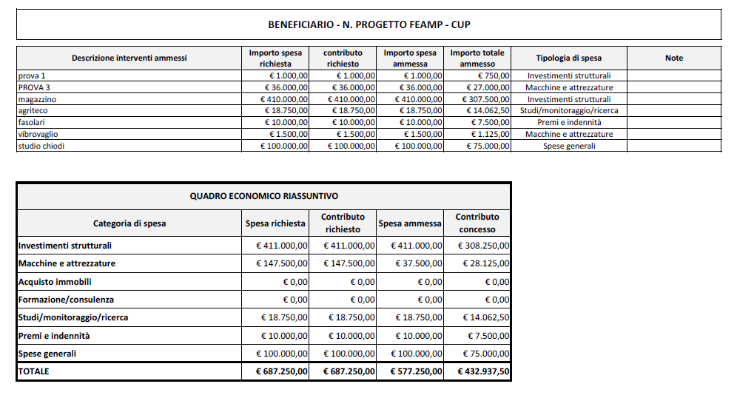
COMUNICAZIONE DI AMMISSIONE A FINANZIAMENTO E QUADRO ECONOMICO-FINANZIARIO

Slide 7
Grazie per l’attenzione
Dott. Luca Tenderini

